Slide 1
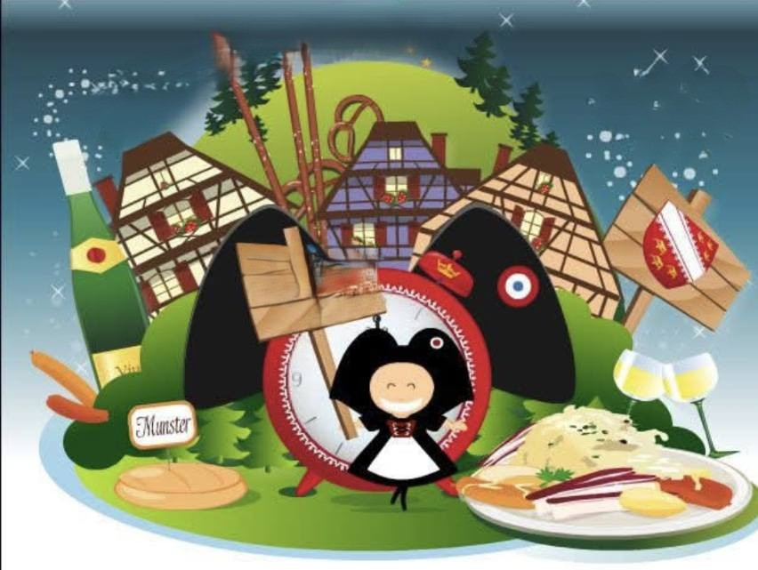




Photos prises
par un touriste,
amoureux de l’Alsace
pour le plaisir du partage
Une photographie, c’est un fragment de temps qui ne reviendra pas
3
Emmène en Alsace

Slide 2
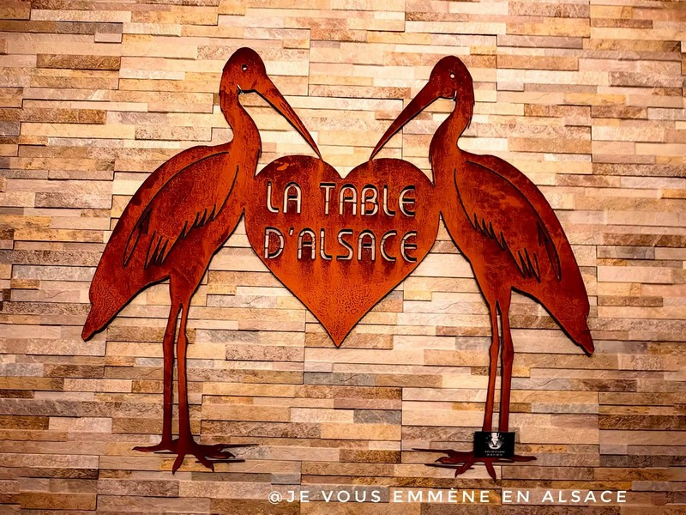
À la Table d'Alsace
à Reichshoffen
https://youtu.be/Ujzdw19QL1Q

Slide 3
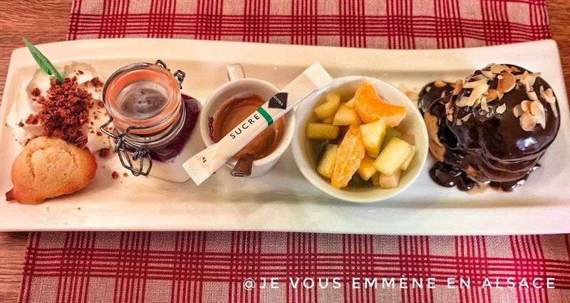
À la Table d'Alsace
à Reichshoffen

Slide 4
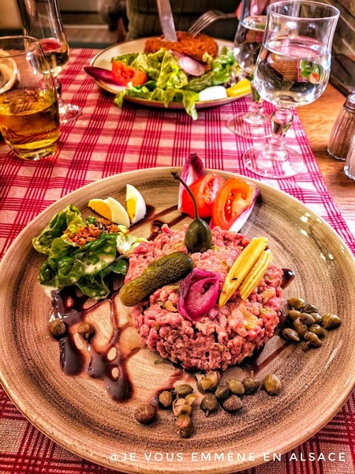
À la Table d'Alsace
à Reichshoffen

Slide 5
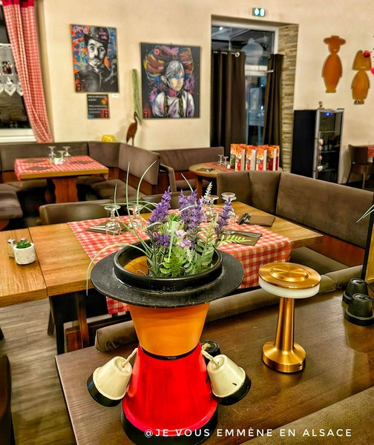
À la Table d'Alsace
à Reichshoffen

Slide 6
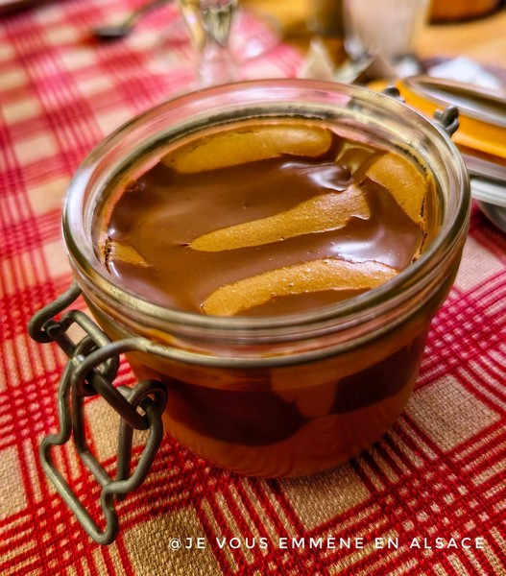
À la Table d'Alsace
à Reichshoffen

Slide 7
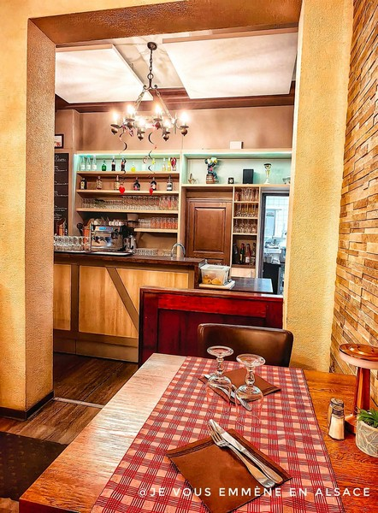
À la Table d'Alsace
à Reichshoffen

Slide 8
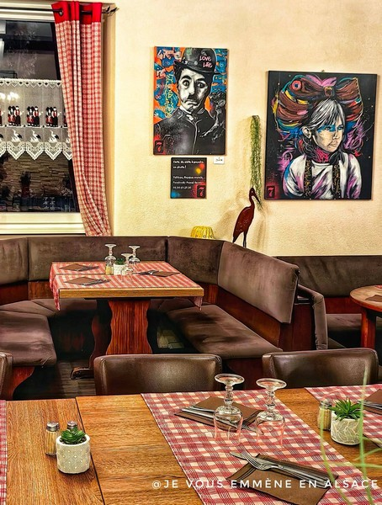
À la Table d'Alsace
à Reichshoffen

Slide 9
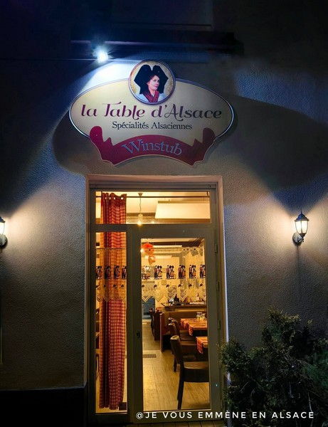
À la Table d'Alsace
à Reichshoffen

Slide 10
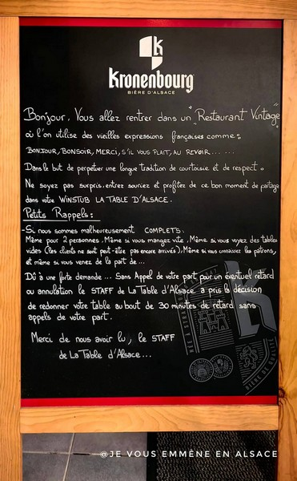
À la Table d'Alsace
à Reichshoffen

Slide 11
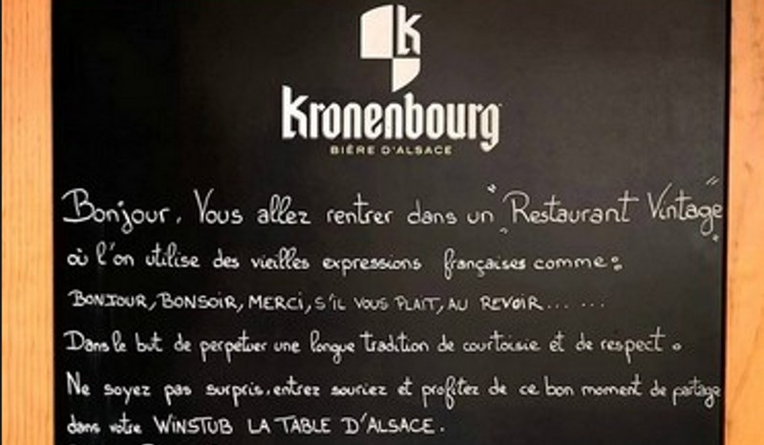

À la Table d'Alsace
à Reichshoffen

Slide 12
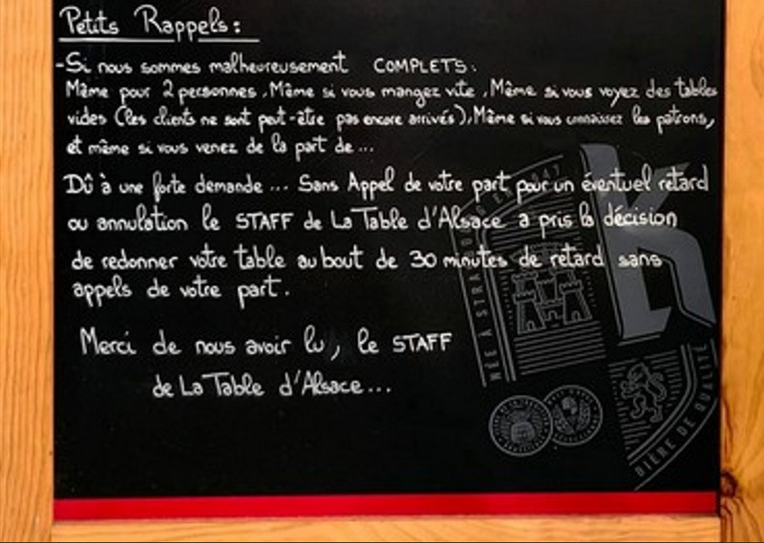
À la Table d'Alsace
à Reichshoffen

Slide 13
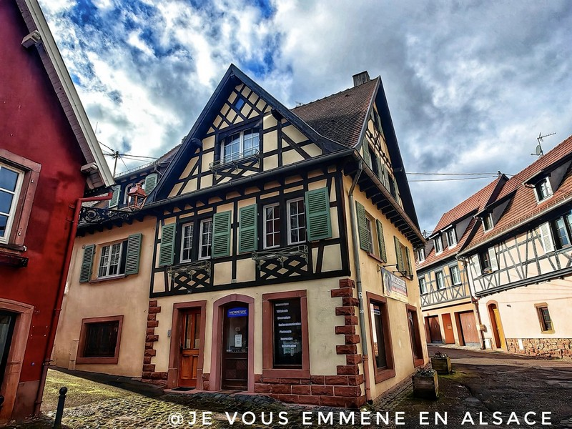
Boersch

Slide 14
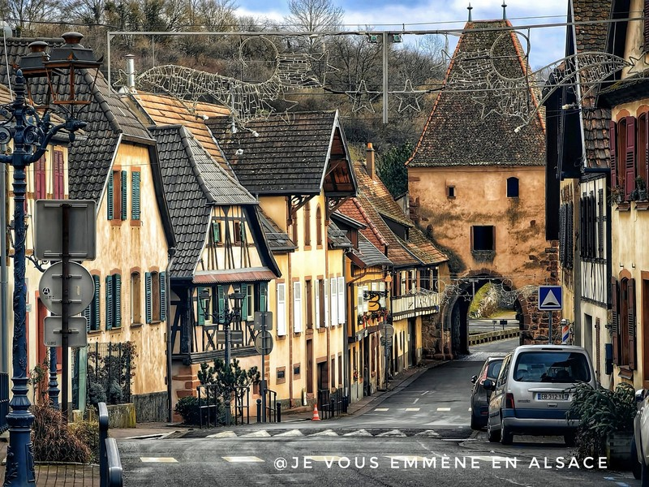
Boersch

Slide 15
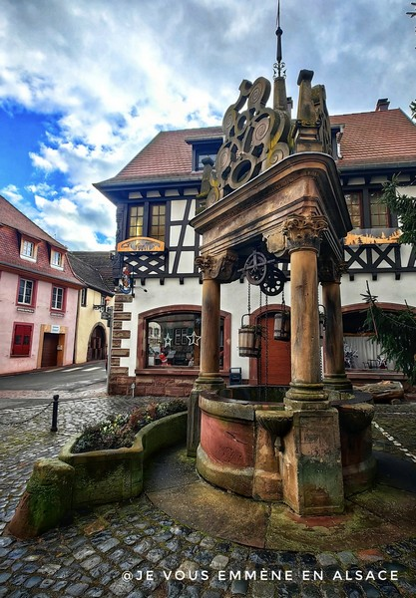
Boersch

Slide 16
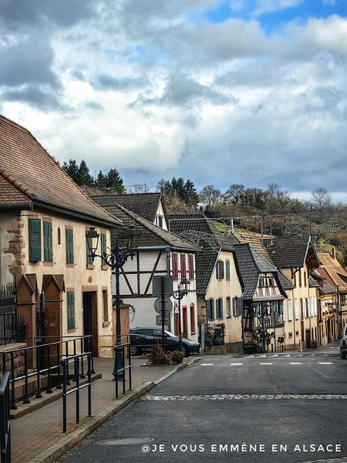
Boersch

Slide 17
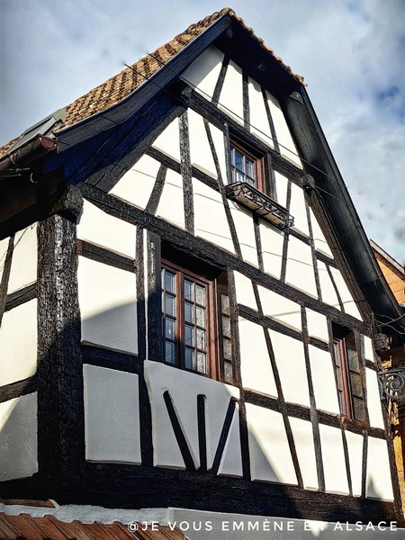
Boersch

Slide 18
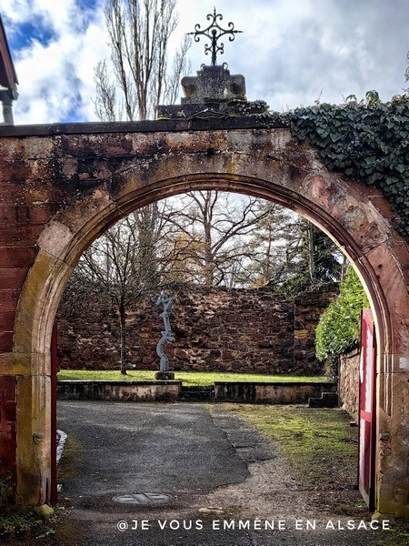
Boersch

Slide 19
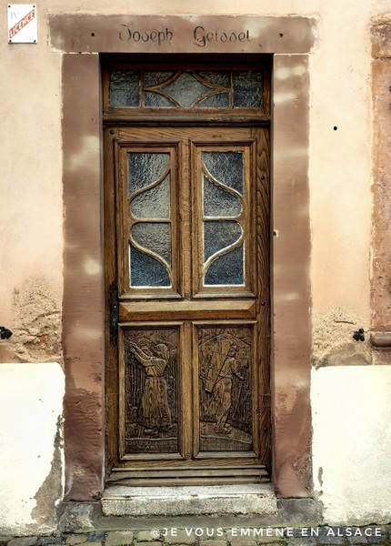
Boersch

Slide 20
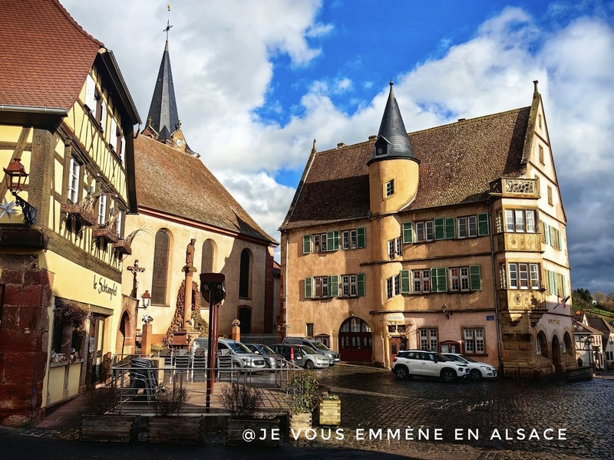
Boersch

Slide 21
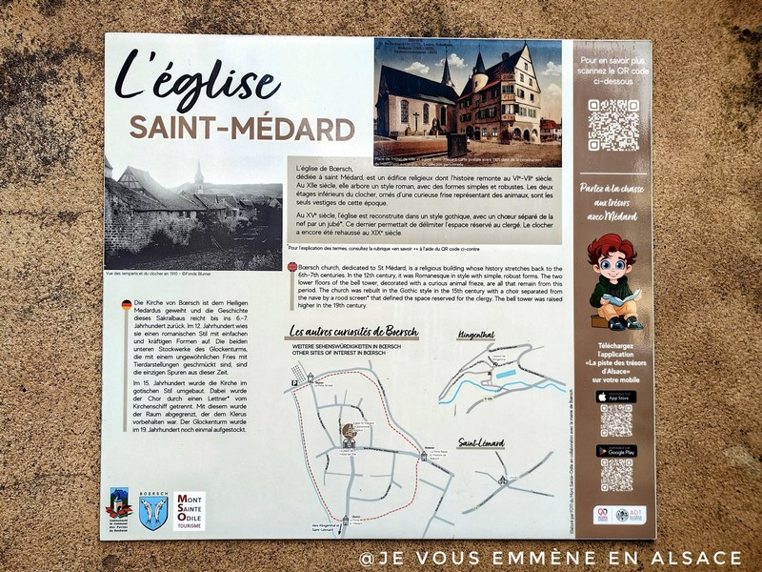
Boersch

Slide 22
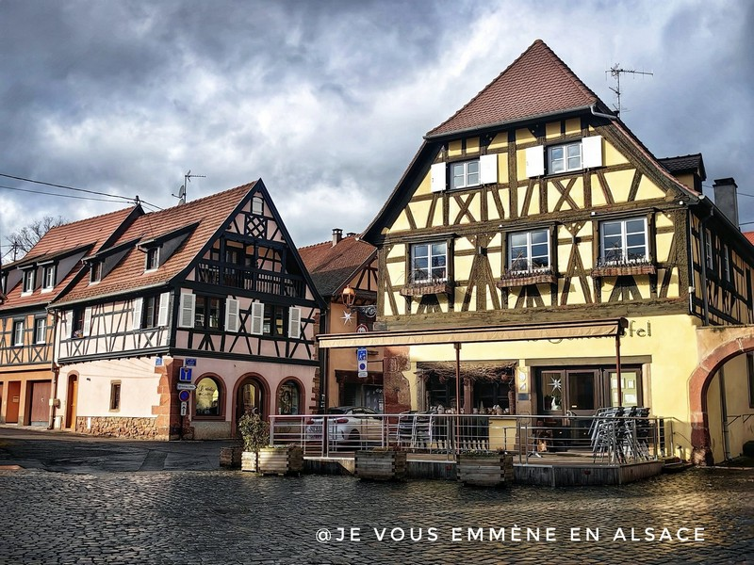
Boersch

Slide 23
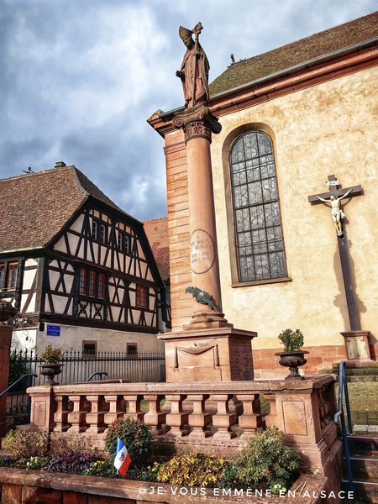
Boersch

Slide 24
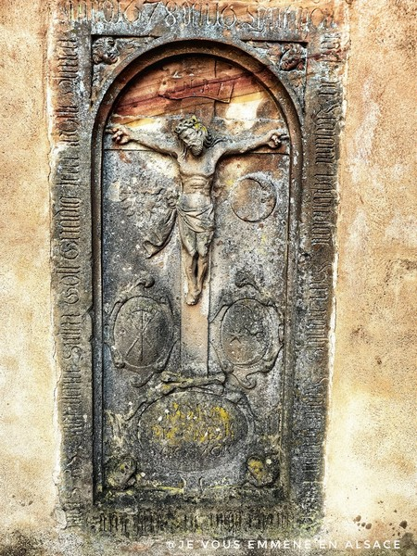
Boersch

Slide 25
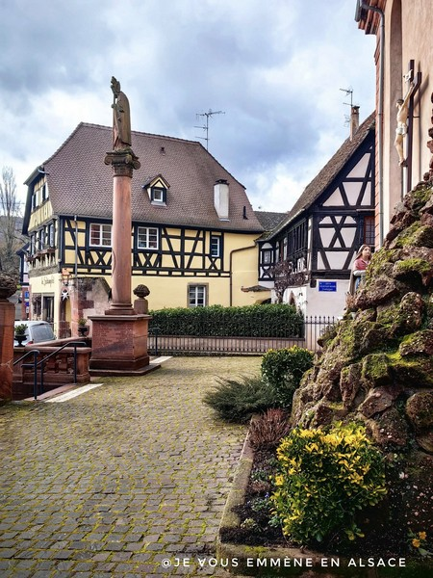
Boersch

Slide 26
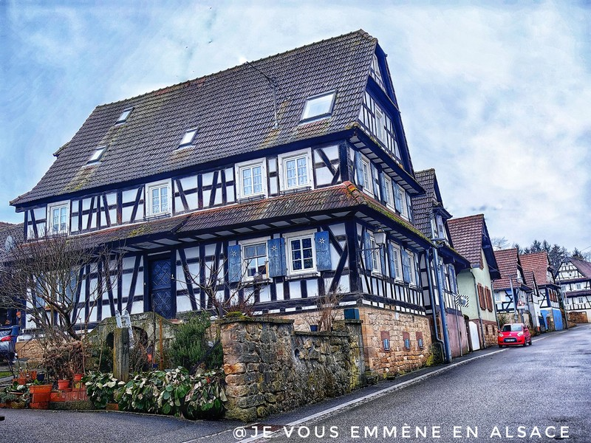
Drachenbronn-Birlenbach

Slide 27
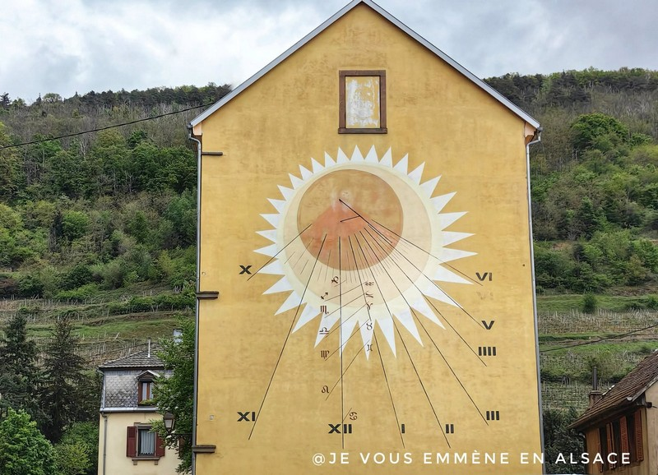
Guebwiller 68

Slide 28
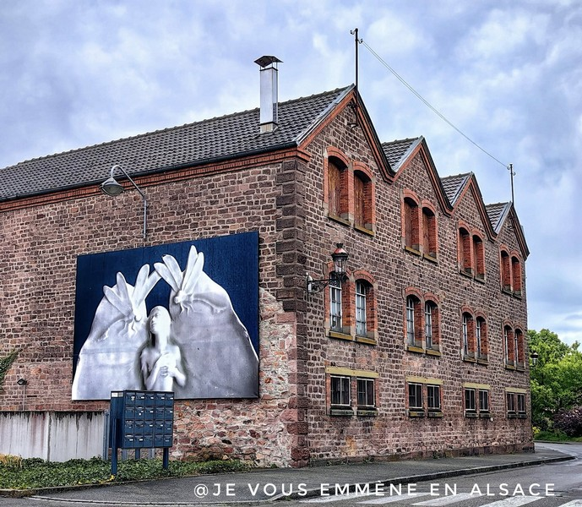
Guebwiller 68

Slide 29
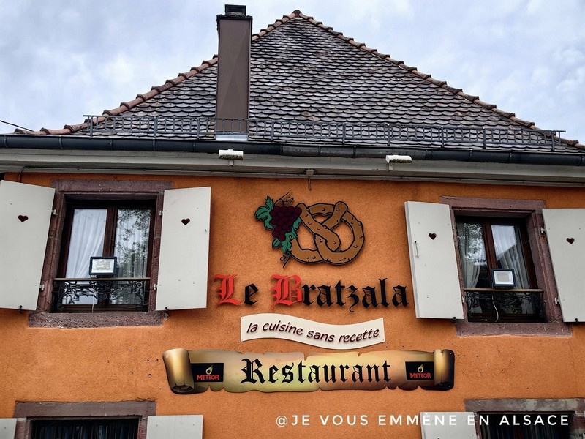
Guebwiller 68

Slide 30
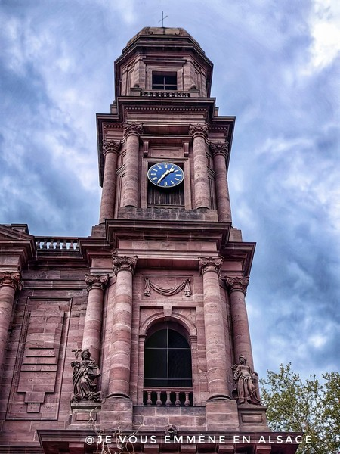
Guebwiller 68

Slide 31
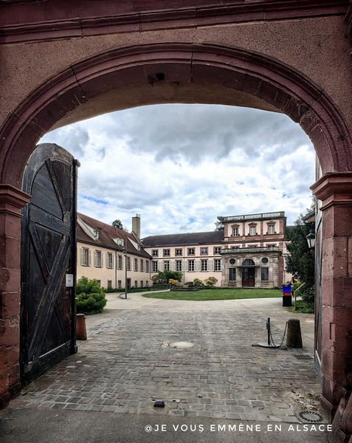
Guebwiller 68

Slide 32
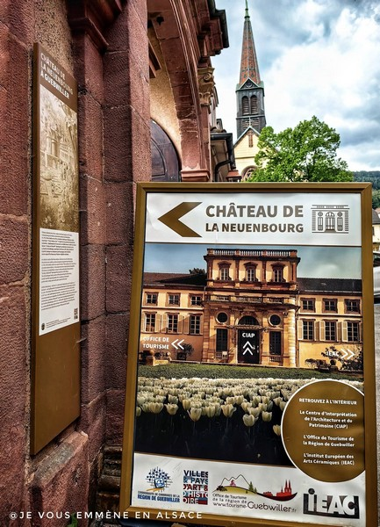
Guebwiller 68

Slide 33
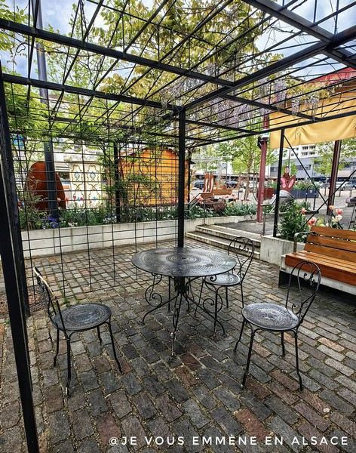
Guebwiller 68

Slide 34
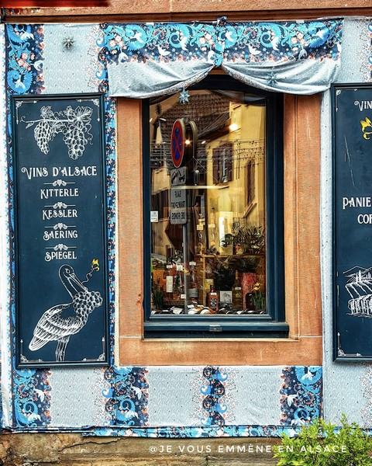
Guebwiller 68

Slide 35
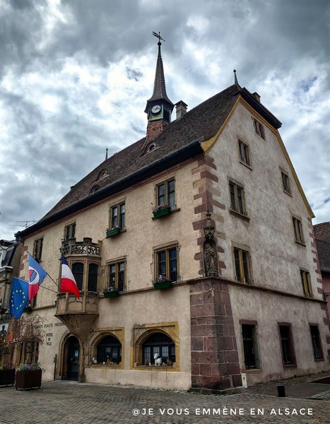
Guebwiller 68

Slide 36

Guebwiller 68

Slide 37
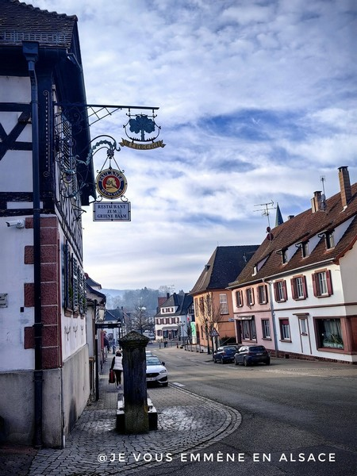
Guebwiller 68

Slide 38
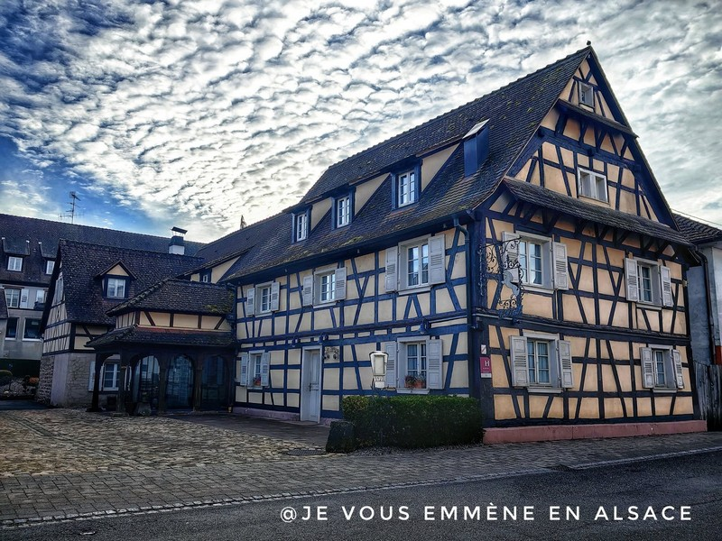
Lembach 67

Slide 39
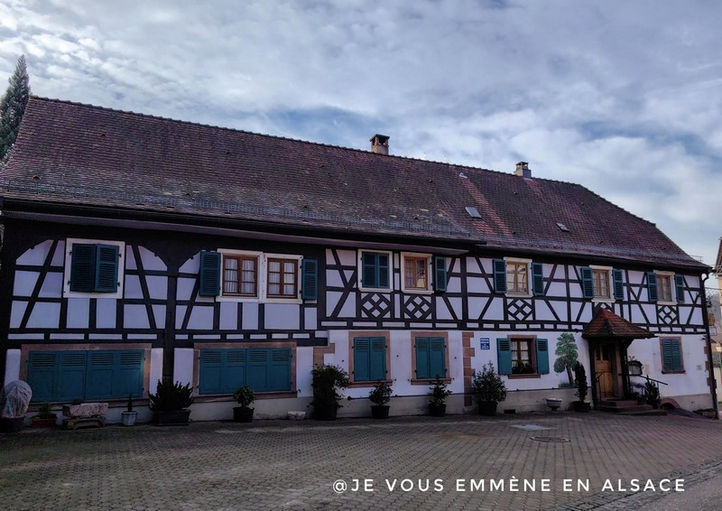
Lembach 67

Slide 40
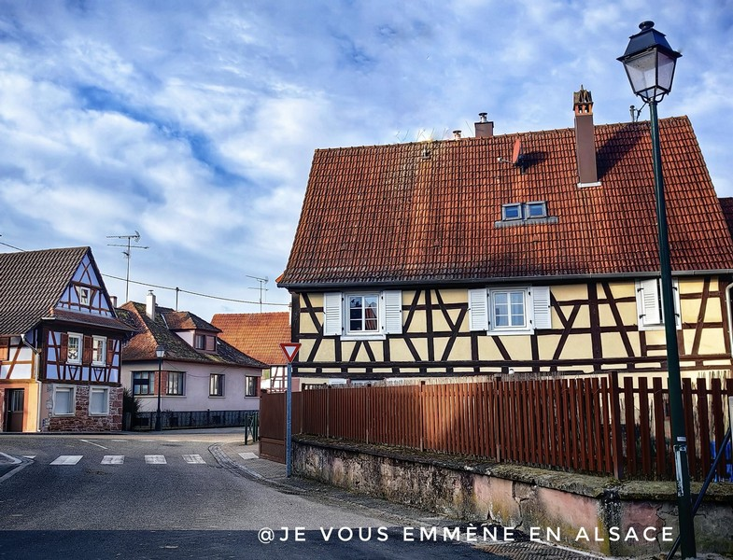
Lembach 67

Slide 41
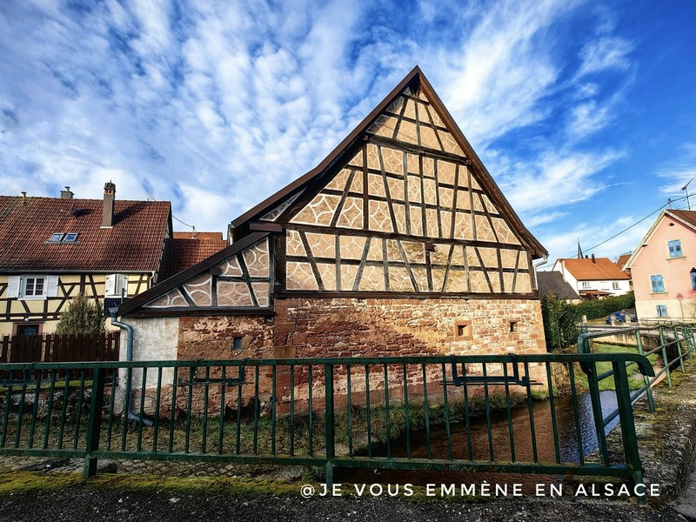
Lembach 67

Slide 42
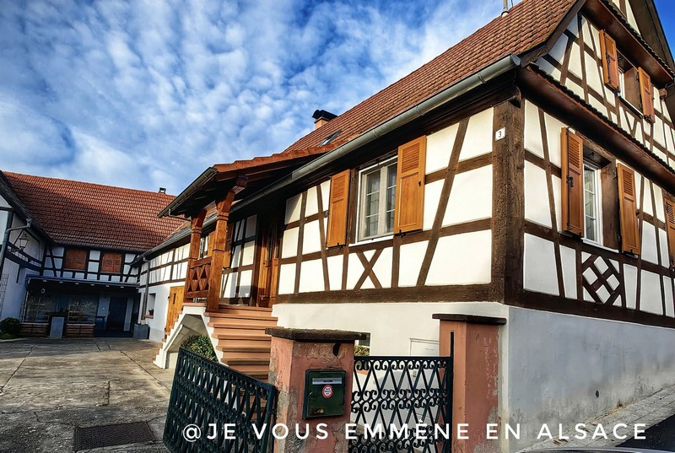
Lembach 67

Slide 43
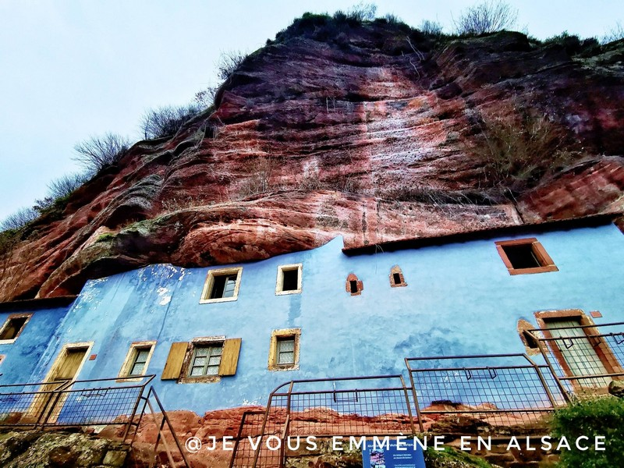
Les maisons des rochers de Graufthal 67

Slide 44
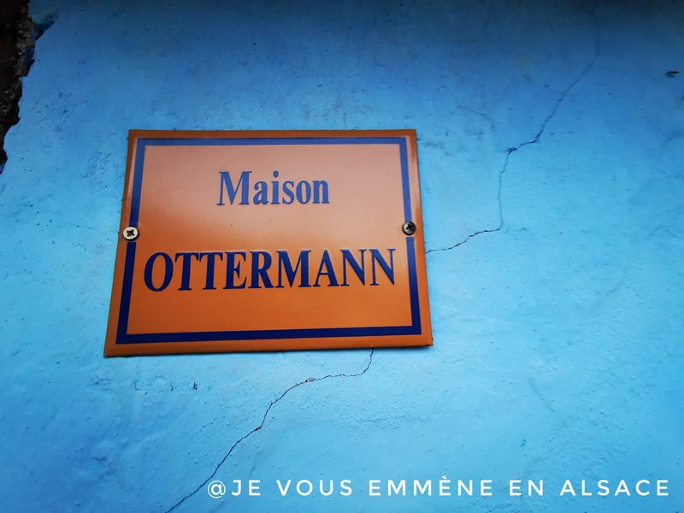
Les maisons des rochers de Graufthal 67

Slide 45
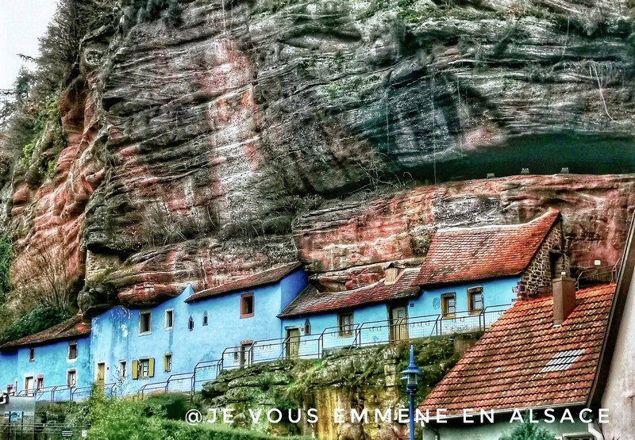
Les maisons des rochers de Graufthal 67

Slide 46
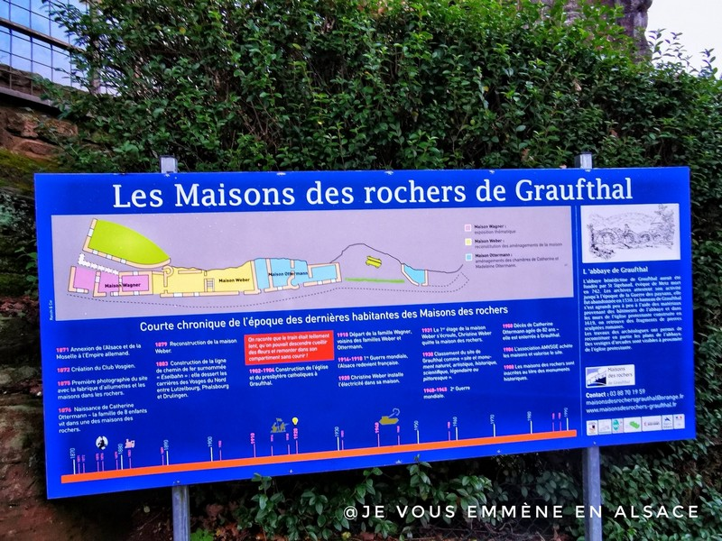
Les maisons des rochers de Graufthal 67

Slide 47
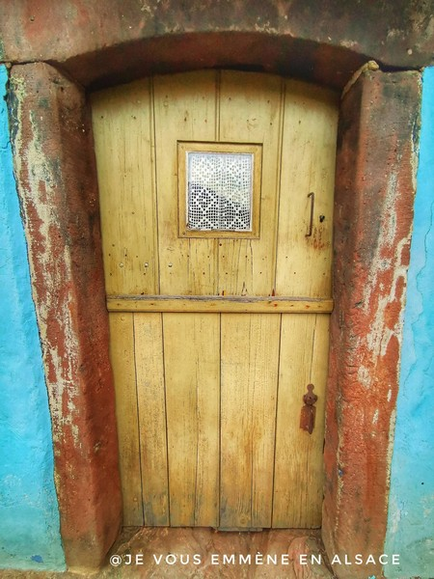
Les maisons des rochers de Graufthal 67

Slide 48
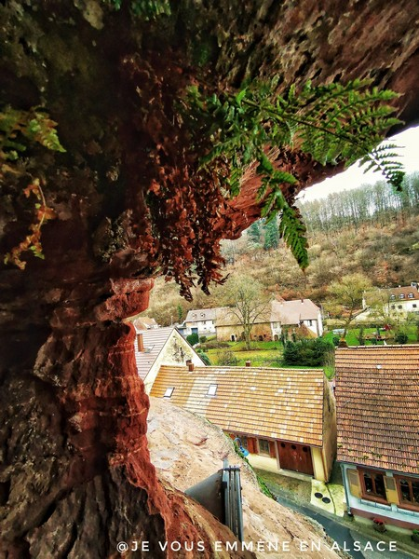
Les maisons des rochers de Graufthal 67

Slide 49
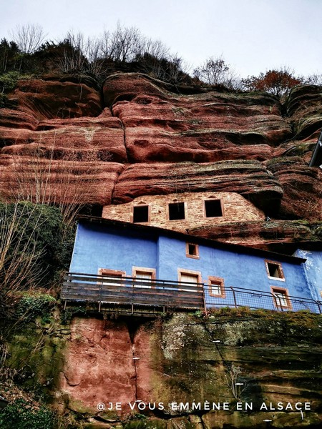
Les maisons des rochers de Graufthal 67

Slide 50
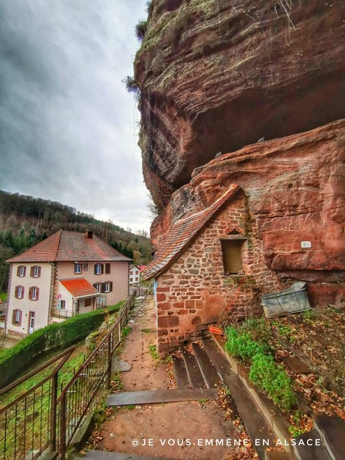
Les maisons des rochers de Graufthal 67

Slide 51
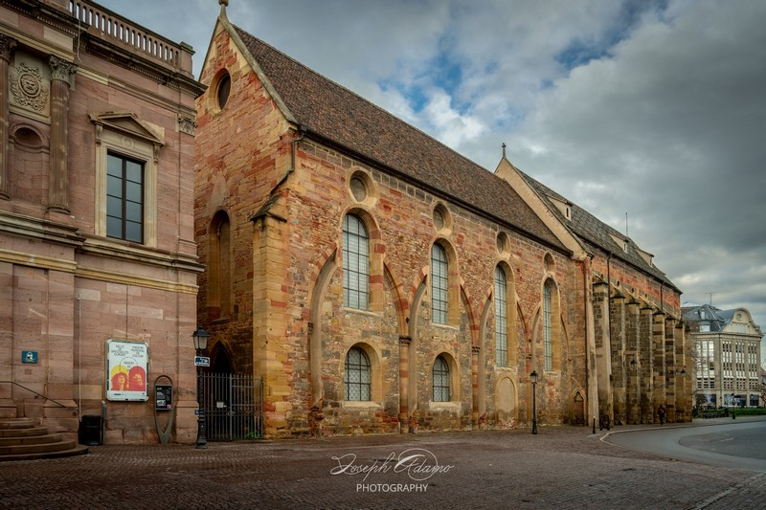
Musée Unterlinden Colmar 68

Slide 52

Ribeauvillé 68

Slide 53

Quelque part dans un petit village alsacien

Slide 54

Quelque part dans un petit village alsacien

Slide 55

Quelque part dans un petit village alsacien

Slide 56

Quelque part dans un petit village alsacien

Slide 57








Chromatic Player Paul
Begin the Beguine
Création
2690
Internet

